Slide 1


ИРГЭНИЙ БҮРТГЭЛИЙН МЭДЭЭЛЭЛ
2015 он

Slide 2
Аймгийн хэмжээнд иргэний улсын бүртгэлийн чиглэлээр 3 улирлын байдлаар /өссөн дүнгээр/ 2014 онд 7695 иргэнд бүртгэл хийгдсэний 2247 буюу 29.2хувь, 2015 онд 9360 иргэнд бүртгэл хийгдсэний 2320 буюу 24.7 хувь нь гэр бүлийн байдлын 8-н төрлийн бүртгэл, 2014 онд 3289 иргэнд бүртгэл хийгдсэн буюу 42,7%, 2015 онд 4353 иргэнд бүртгэл хийгдсэн буюу 46,5% шилжилт хөдөлгөөний, 2014 онд 2159 иргэнд бүртгэл хийгдсэн 28,0%, 2015 онд 2687 иргэнд бүртгэл хийгдсэн буюу 28,7 хувийг иргэний үнэмлэхийн бүртгэлүүд эзэлж байна.
Иргэдэд олгосон лавлагааг 2014 оны мөн үетэй харьцуулбал 1247 буюу 47,5 хувиар буурсан нь дээрх иргэд бүртгэлийн байгууллагад очихгүйгээр ТҮЦ машинаас иргэд бүртгэлийн үйлчилгээг орон зай, цаг хугацаанаас үл хамааран цахимаар авч, бүртгэлийн байгууллагад үүсч байсан очер дараалал, чирэгдэл багассан эерэг талтай байна.

Slide 3
Дээрхи бүртгэлүүдийг өмнөх онтой харьцуулбал: /8 сарын байдлаар/
д/д | Бүртгэлийн төрөл |  | 2014 он | 2015 он | Өсөлт бууралт
1. | төрөлт |  | 1222 | 1276 | +54
2 | гэрлэлт |  | 279 | 283 | +4
3 | Гэрлэлт цуцлалт |  | 52 | 49 | -3
4 | Үрчлэлт |  | 33 | 46 | +13
5 | Эцэг тогтоолт |  | 299 | 316 | +17
6 | Овог, нэр, өөрчлөлт |  | 50 | 33 | -17
7 | Нас баралт |  | 312 | 317 | +5
8 | Иргэний үнэмлэх олголт | Шинээр олгосон | 746 | 759 | +13
 |  | Дахин олгосон | 677 | 392 | -285
 |  | Сунгалт | 736 | 1536 | +800
9 | Гадаад паспорт олголт |  | 1272 | 1584 | +312
10 | Гадаад паспорт сунгалт |  | 1109 | 1555 | +446
11 | Лавлагаа /иргэнд/ |  | 1247 | 1122 | -125
12 | Лавлагаа /хууль хяналтын байгууллагад/ |  | 742 | 516 | +226
13 | Шилжилт хөдөлгөөн | Шилжин явсан | 901 | 1110 | +209
 |  | Шилжин ирсэн | 353 | 490 | +137
 |  | Баг, сум хооронд | 2035 | 2753 | +718
14 | Хил зорчих үнэмлэх /ОХУ/ |  | 926 | 855 | -71
15 | /БНХАУ/ | Нэг удаа | 560 | 763 | +203
 |  | Олон удаа | 189 | 274 | +85

Slide 4
Мэдээг өмнөх онтой харьцуулж үзэхэд дахин олгосон иргэний үнэмлэх нь 42,7 хувиар буурсан нь хаягийн хөдөлгөөнөөр иргэний үнэмлэх захиалахгүй болсонтой холбоотой. Мөн ТҮЦ машинаар 235 иргэн захиалга өгсөн байна. Иргэний үнэмлэхийн сунгалт энэ онд 108,7 хувиар өссөн нь улсын бүртгэгч, багийн дарга нартай хамтран ажиллаж иргэдэд мэдэгдэл хүргүүлснээр иргэдийн зөрчил арилж, өссөн байна.
Мөн сум, баг доторх шилжилт хөдөлгөөн 26,0 хувиар өссөн нь иргэний цахим үнэмлэх нь шилжилт хөдөлгөөн хийлгэх бүрт, шинээр иргэний үнэмлэх авдаг байсан бол иргэний үнэмлэх солиулахгүй, шилжилт хөдөлгөөний нарийн тасалбар болон, оршин суух хаягийн тодорхойлолтын хамт хүчинтэй болсонтой холбоотой байна.
Дээрхи судалгаанаас үзэхэд БНХАУ-ын хил зорчих /олон удаагийн/ үнэмлэх 31 хувиар өссөн нь Баянхошуу боомт нь 2014 оны 8 дугаар сараас байнгын ажиллагаатай болсонтой холбоотой байна.

Slide 5
Шилжин суурьших хөдөлгөөн:
Шилжилт хөдөлгөөнтэй холбогдсон харилцааг Улсын бүртгэлийн ерөнхий хууль, Иргэний бүртгэлийн хууль, Монгол Улсын Засгийн газрын 2002 оны 214 дүгээр тогтоолоор батлагдсан “Монгол улсын нутаг дэвсгэрт иргэн шилжин суурьших хөдөлгөөнийг бүртгэх, мэдээлэх журам”-аар зохицуулдаг.
Монгол Улсын Үндсэн хууль
Монгол улсын иргэд нь улсынхаа нутагт чөлөөтэй зорчих, түр буюу байнга оршин суух газраа сонгох, гадаадад явах, оршин суух, эх орондоо буцаж ирэх эрхтэй.
Бүртгүүлэх хугацаа
Монгол улсын нутаг дэвсгэрт иргэд шилжин суурьших хөдөлгөөнийг бүртгэх мэдээлэх журам”-д Иргэн аливаа Засаг захиргааны нэгжид 180 хоногоос дээш хугацаагаар буюу бүр мөсөн шилжин ирсэн бол 10 хоногийн дотор холбогдох сум, дүүргийнхээ улсын бүртгэлийн хэлтэст оршин суугаа газрынхаа хаягаар бүртгүүлнэ.

Slide 6
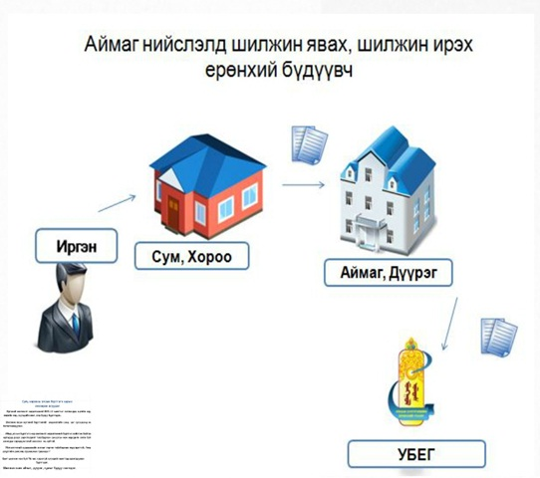

Slide 7
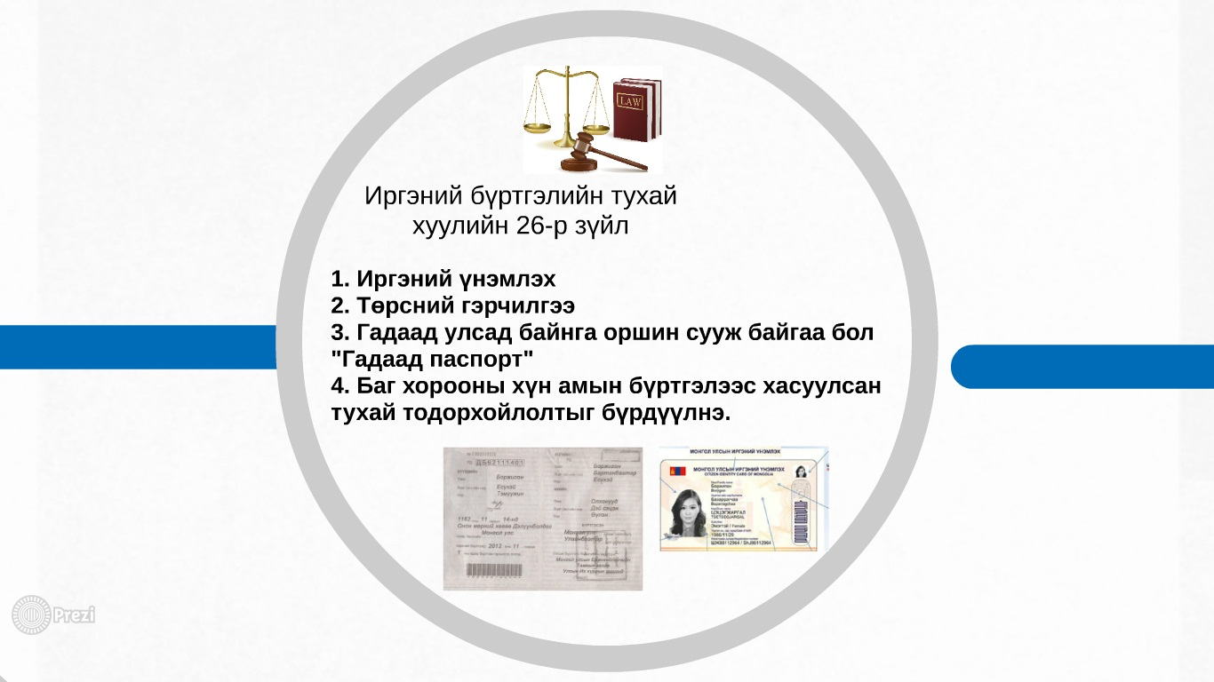
“ Бүрдүүлэх материал
1.Иргэний үнэмлэх
2.Төрсний гэрчилгээ
3.Гадааад улсад байнга оршин сууж байгаа бол “Гадаад паспорт”
4.Баг хорооны хүн амын бүртгэлээс хасуулсан тухай тодорхойлолт
5.Үйлчилгээний хураамж төлсөн баримт
Түр эзгүй
180 хоногоос доош хугацаагаар буюу түр шилжин суурьших тохиолдолд байнга оршин суудаг нутаг дэвсгэрийнхээ бүртгэлийн дэвтэрт “Түр эзгүй” гэсэн тэмдэглэл хийлгэж түр оршин сууж буй нутаг дэвсгэрийнхээ баг, хорооны Засаг даргад 7 хоногийн дотор бүртгүүлж байх үүрэгтэй гэж заасан байдаг.

Slide 8
Шилжих хөдөлгөөнийг түр хугацаагаар
хойшлуулах үндэслэл
Шилжилт хөдөлгөөнтэй холбогдсон харилцааг Улсын бүртгэлийн ерөнхий хууль, Иргэний бүртгэлийн хууль, Монгол Улсын Засгийн газрын 214 дүгээр тогтоолоор.
1.Гэр бүлээ цуцлуулах өргөдөл өгсөн бол энэ тухай шүүхийн шийдвэр гартал.
2.Ажиллаж байсан татвар, банк санхүүгийн байгууллагадаа өр төлбөртэй бол түүнийг барагдуултал.
3.Гэмт хэрэгт сэжигтэн, яллагдагчаар татагдсан бол уг хэргийг шийдвэртэл.
4.Иргэний баримт бичгийн зөрчилтэй бол түүнийг арилтал.
Мөн Аймгийн Засаг даргын 2014 оны 12 дугаар сарын 15-ны өдрийн А/537 тоот захирамж гарсантай холбогдуулан өөр аймаг хот руу бүр мөсөн шилжин явсан болон шилжин ирсэн 18-50 насны цэргийн бэлтгэл үүрэгтэнгүүдийг шилжилт хөдөлгөөний бүртгэлийг бүртгэхдээ Цэргийн штабаас шилжүүлэх зөвшөөрөл олгосоны дараа шилжүүлж байх.

Slide 9
Цаашид анхаарах асуудлууд:
-Баг хоорондын шилжилт хөдөлгөөн хийж хэвшээгүй. Жнь:
-Улирал бүр /сар/ сумын улсын бүртгэгч нартай хамтарч иргэний улсын мэдээллийн сантай тулгалт хийж байх. Жнь: овог нэрээ өөрчлөх, хүүхэд үрчлэх, насбаралт
-Шилжин явахдаа 0-16 насны хүүхдээ хасуулдаггүй.
Аймгийн Засаг даргын 2014.03.24-ний өдрийн А/153 тоот захирамжийг хэрэгжүүлэх ажлын хүрээнд багийн хүн ам, өрхийн мэдээллийн сангийн программ шинэчлэгдэж байгаатай холбогдуулан тус хэлтсийн Иргэний бүртгэлийн улсын мэдээллийн онлайн санд Хэрлэн сумын 10 баг хуваарийн дагуу энэ оны 04, 12 дугаар саруудад нийт 5708 алдаатай иргэдийн мэдээллийг нягтлан шалгаж 5177 иргэний зөрчлийг арилгаж хамтран ажилласан байна. Мөн сумдад энэ талаар багуудтай хамтран ажиллаж зөрчил арилгасан талаар тайлан ирээгүй байна.

Slide 10

АНХААРАЛ ХАНДУУЛСАНД БАЯРЛАЛАА.

